Slide 2
DNA
GÉN
LOKUS
Mendel

Slide 3
ALELA
HOMOZYGOT
AUTOZÓMY

Slide 4
Vytvorte správne dvojice
1.Telová bunka A: 46 chromoz.
2.Pohlavná bunka B: XX
3.1.Mendelov zákon C. Aa x Aa
4.2.Mendelov zákon D. XY
5.Muž E: AA x aa
6. Žena F: 23 chromoz.

Slide 5
Cistická fibróza
autozómovo recesívne ochorenie!!!
čiže choroba je na telovom / pohlavnom chromozóme
konkrétne na dominantnej / recesívnej
alele
AA
Aa
aa

Slide 6
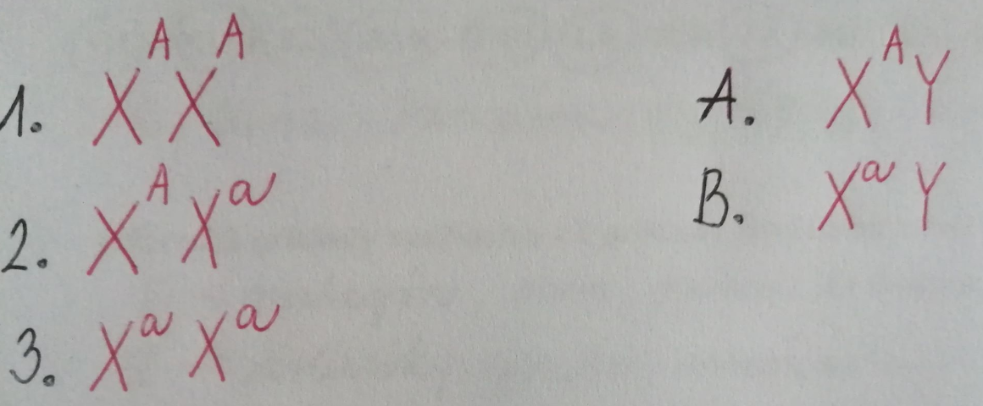
HEMOFÍLIA / FARBOSLEPOSŤ
GONOZÓMOVO X- recesívne ochorenie!!!
čiže choroba je na telovom / pohlavnom chromozóme
konkrétne na dominantnej / recesívnej
alele

Slide 7
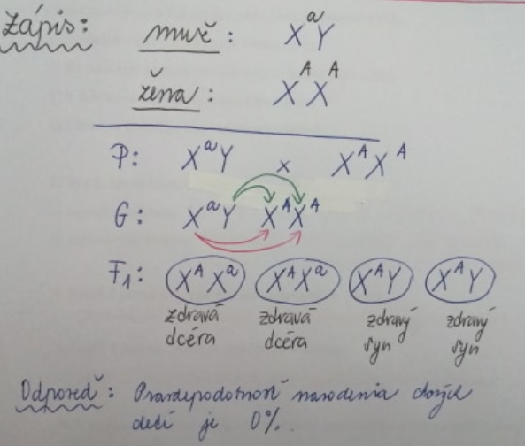
Muž hemofilik sa oženil so zdravou ženou.
Aká je pravdepodobnosť narodenia chorých detí?
FŠP: ???

Slide 8
D.Ú.
1. Zdravá žena (prenášačka hemofílie) sa vydala za zdravého muža. Zistite:
a.) pravdepodobnosť narodenia chorých synov
2. Farboslepý muž sa oženil so ženou s normálnym videním (prenášačka). Zistite:
a.) pravdepodobnosť narodenia
zdravých dcér.

Slide 9
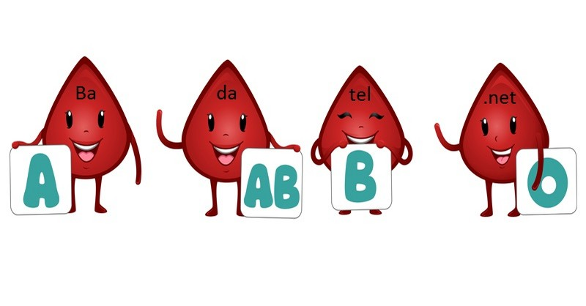
Dedičnosť KRVNÝCH SKUPÍN

Slide 10
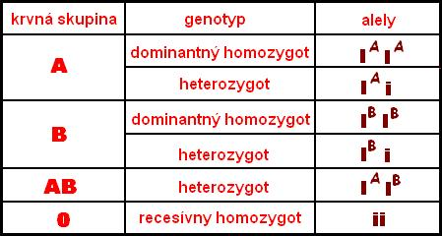

Slide 11
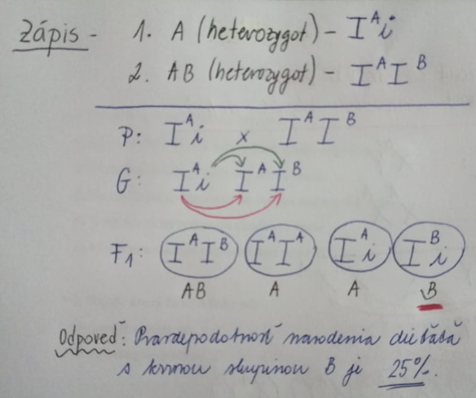
Dvaja rodičia majú tieto krvné skupiny –
A (heterozygot)
AB (heterozygot)
Zistite s akou pravdepodobnosťou bude mať ich dieťa krvnú skupinu B?

Slide 12
D.Ú.
3. Dvaja rodičia s krvnými skupinami
B (domin.homozygot) a O (reces.homozygot), mali deti. Zistite:
a.) s akou pravdepodobnosťou s krvnou skupinou B?
b.) s akou pravdepodobnosťou s krvnou skupinou AB?

Slide 13
4. Dvaja rodičia s krvnými skupinami
AB (heterozygot) a O (reces.homozygot), mali deti. Zistite:
a.) s akou pravdepodobnosťou s krvnou skupinou A?
b.) s akou pravdepodobnosťou s krvnou skupinou AB?

